Slide 1
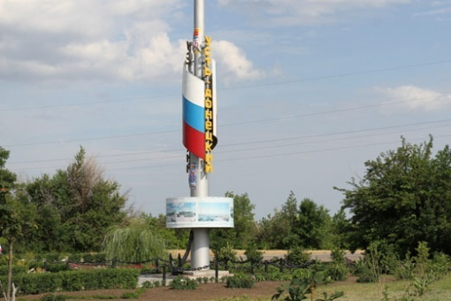
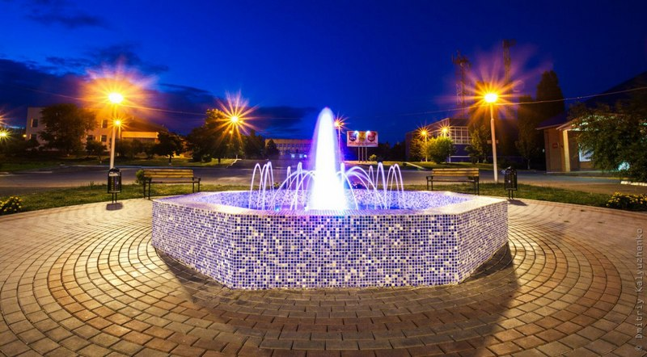
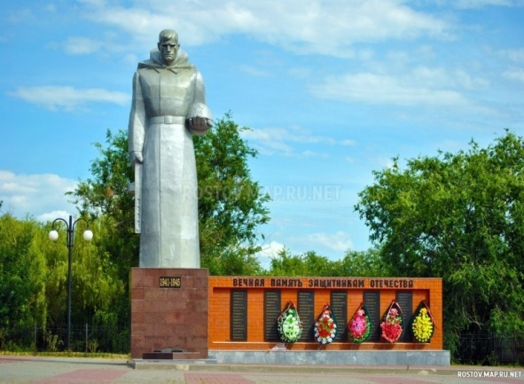
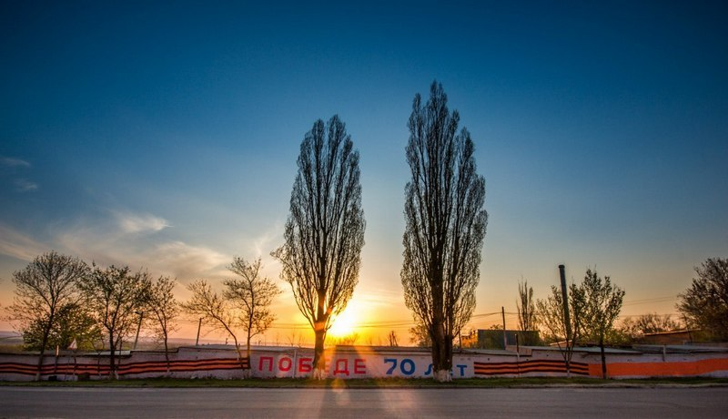
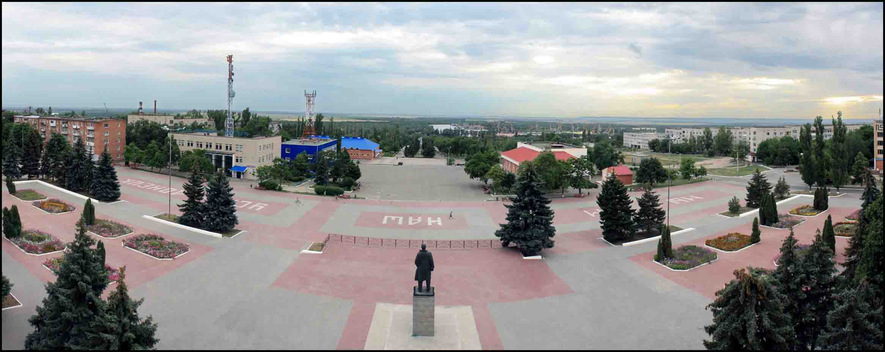
ПРОЕКТ инициативного бюджетирования
Обустройство детской спортивной площадки в р.п.Усть-Донецкий, ул.Садовая, 3А
«
Усть-Донецкое
городское поселение

Slide 2
Цели проекта:
Создание максимально комфортных условий для развития активной деятельности детей и взрослых во время прогулки.
Повышение мотивации к регулярным занятиям физической культурой и спортом молодежи и жителей поселения. Повышение роли физкультуры и спорта в деле профилактики правонарушений, преодоления распространения наркомании и алкоголизма, укрепления семейных ценностей. Формирование у населения осознанной потребности в систематических занятиях физической культурой и спортом. Улучшение состояния здоровья населения.

Slide 3
Проблемы, на решение которых направлен проект
Существует острая необходимость создания зоны активного физического отдыха не только для детей и подростков, но и всех жителей близлежащих многоквартирных домов и поселения в целом. Ремонт спортивной площадки с установкой на ней уличных тренажеров и детского игрового комплекса даст возможность привлечь детей и взрослых к активному отдыху.
I полугодие 2019 г.
. рублей

Slide 4
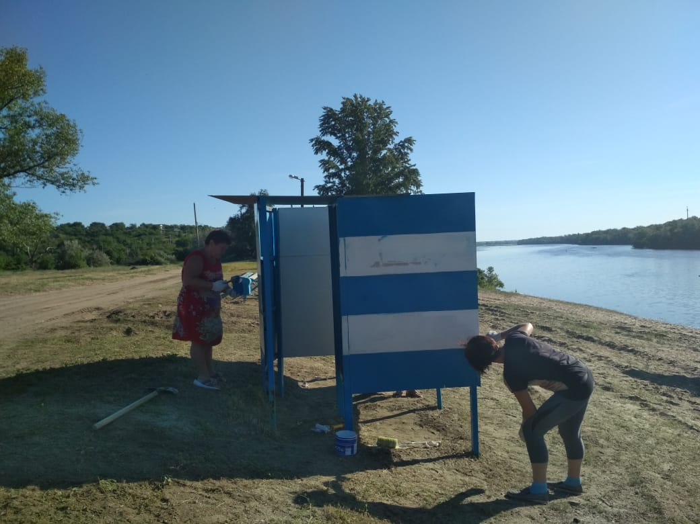
Описание проекта
Территория используется для отдыха, занятием спортом детьми, подростками и взрослыми. Общая площадь объекта позволяет продолжать работы по озеленению и разместить площадку с игровыми и спортивными элементами для детей разных возрастов. Предполагается разместить на площадке размерами 34*22 метра 6 игровых и 8 спортивных элементов, оснастив ее лавочками и урнами. Будет проведён субботник по расчистке участка с привлечением подростков и молодых семей, выравнивание площадки и подсыпка песком, огораживание территории.

Slide 5
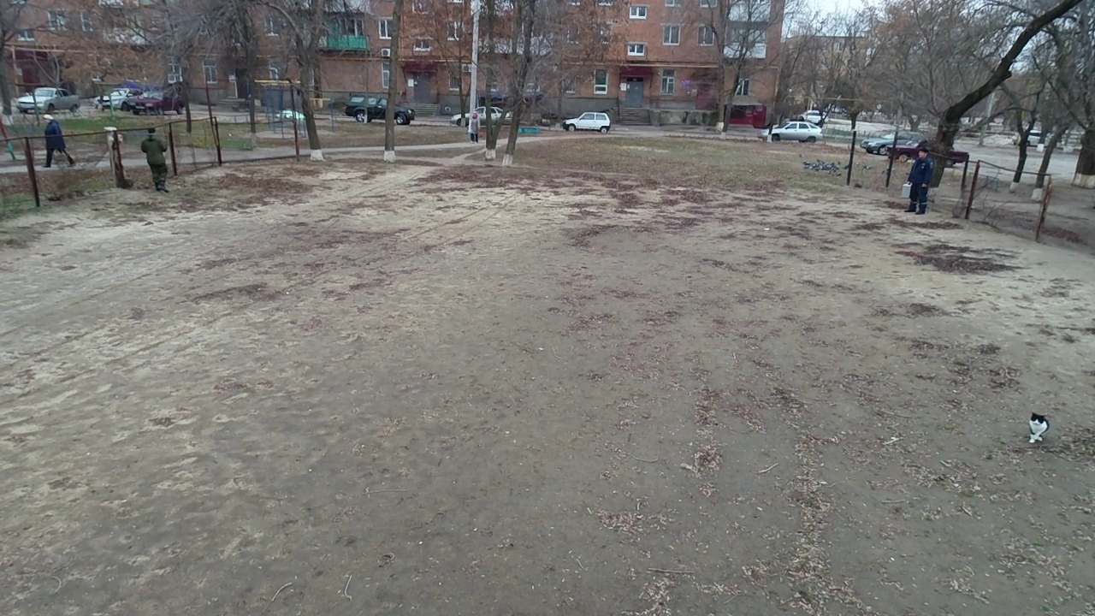
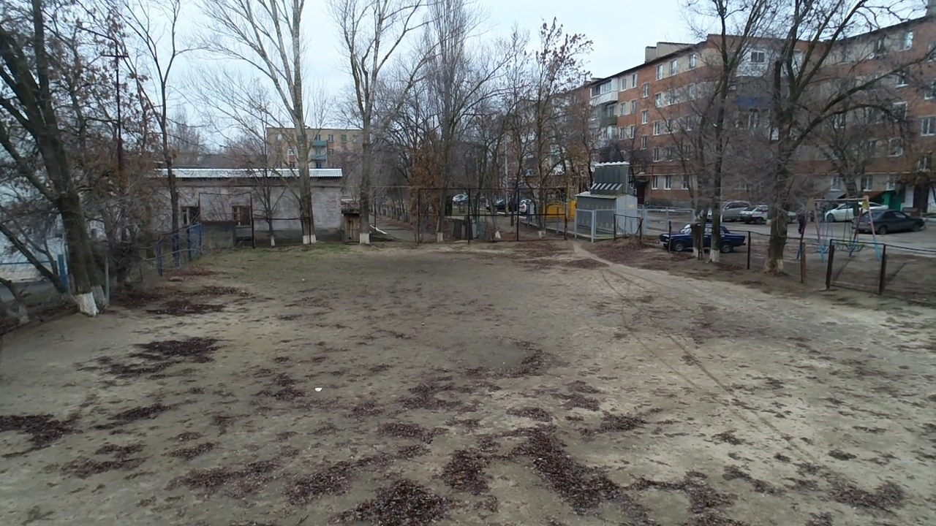
СУЩЕСТВУЮЩЕЕ СОСТОЯНИЕ ОБЪЕКТА

Slide 6
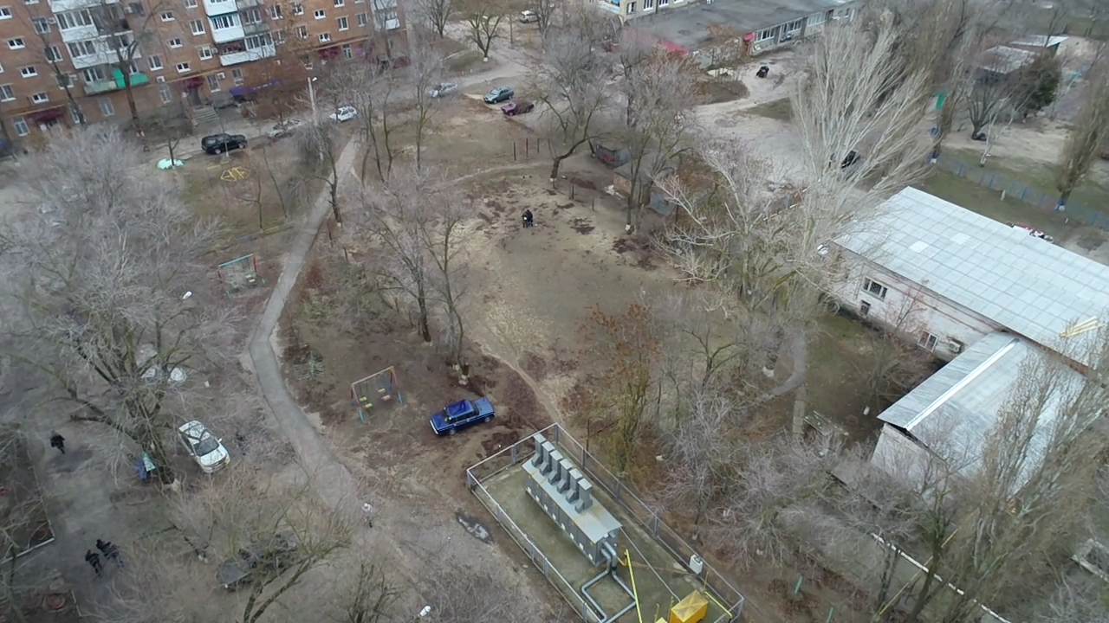

Slide 7
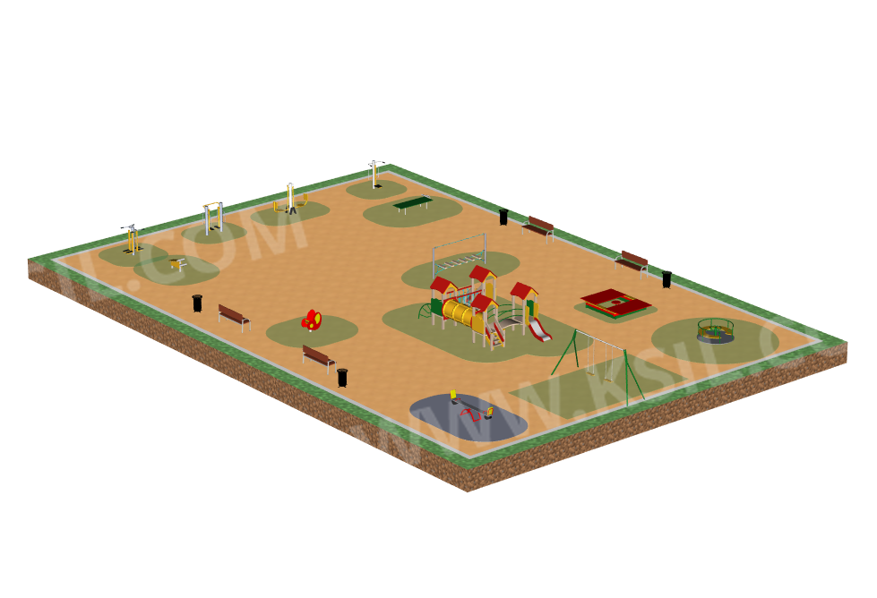
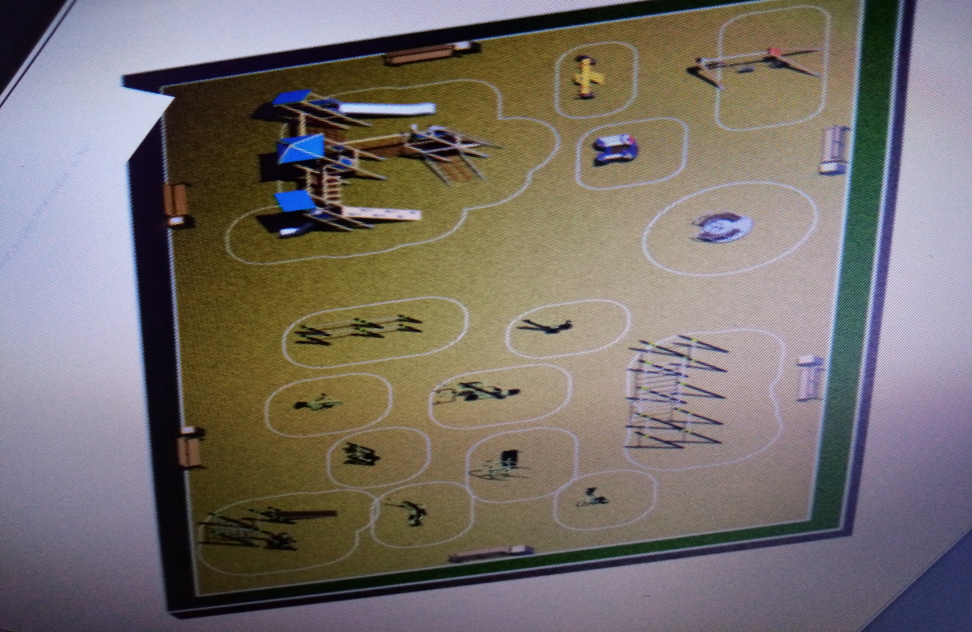
Размещение игровых и спортивных элементов на площадке

Slide 8
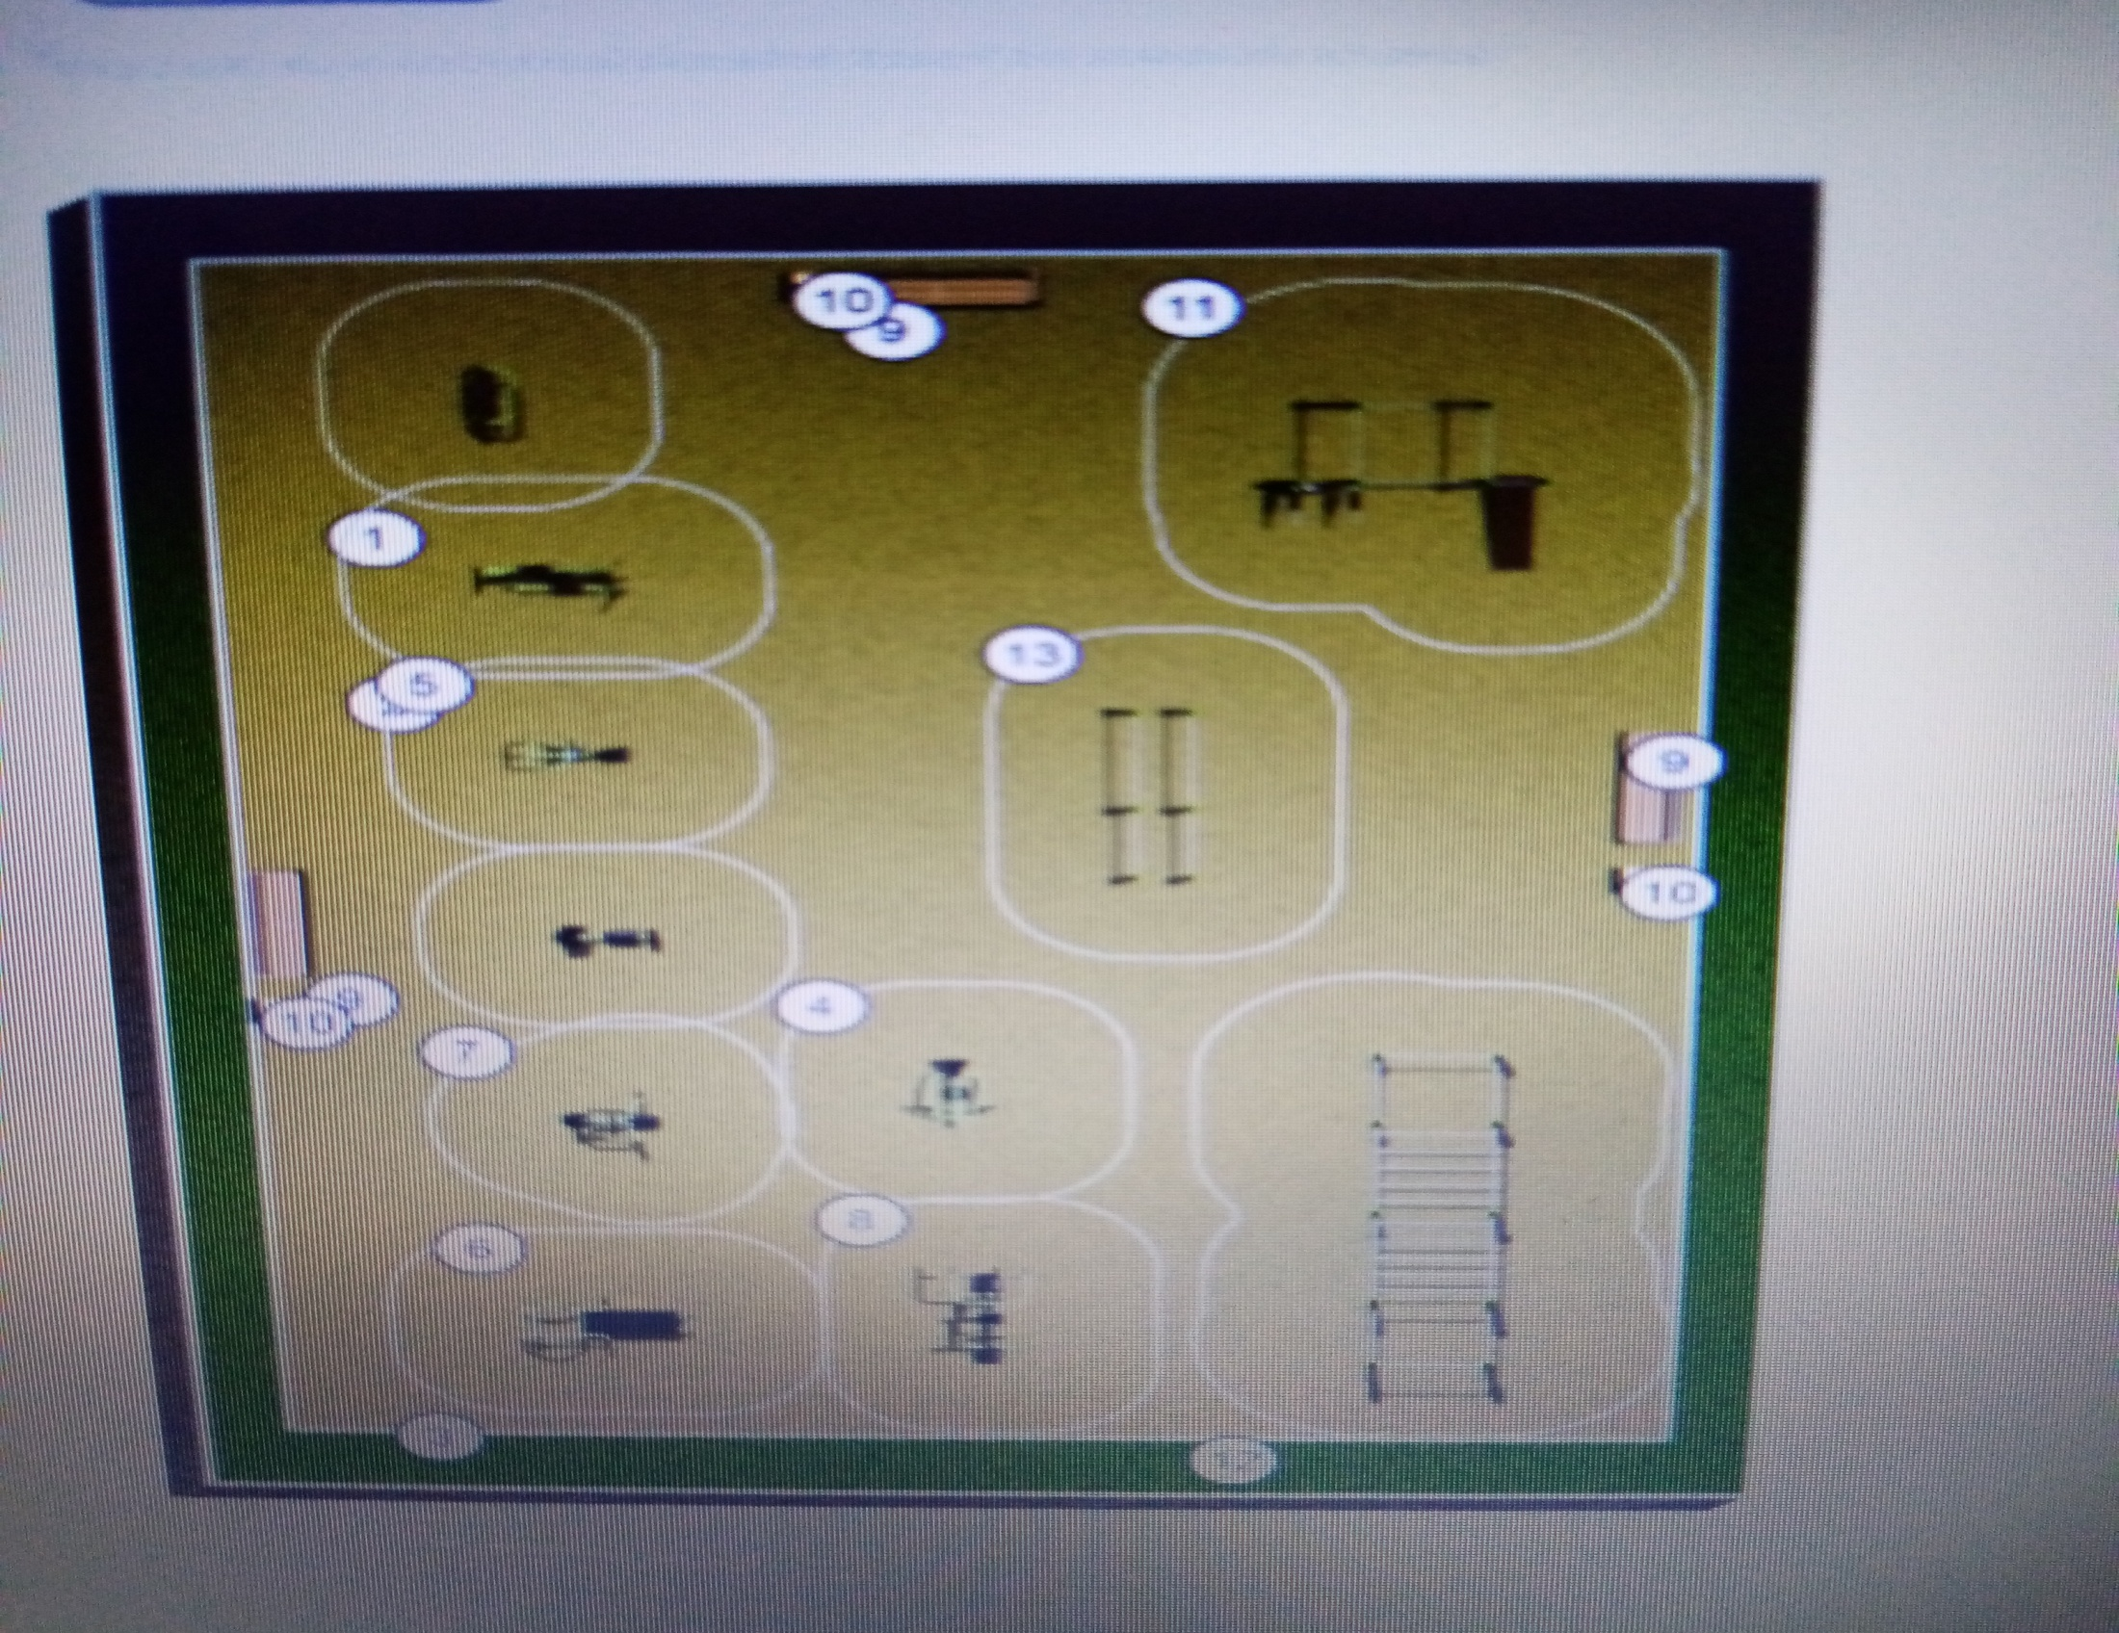

Slide 9
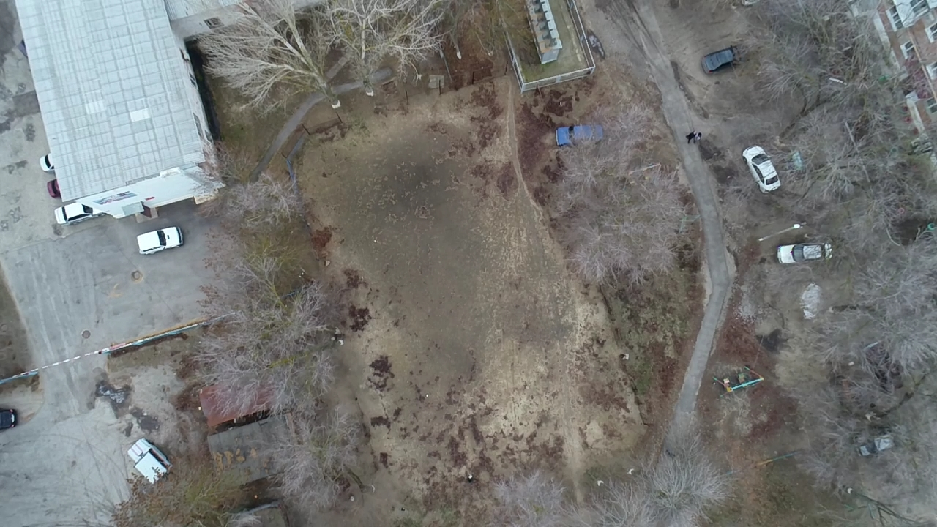
Схема расположения площадки

Slide 10
Этапы реализации проекта инициативного
бюджетирования
Освещение информации о проекте официальном сайте и размещение полиграфической продукции : листовки, объявления ,приглашение к участию местных жителей (до собрания граждан)
Проведения мероприятий, посвященных предварительному обсуждению проекта (опросные листы ,анкеты, предварительные собрания, подомовой обход ,в группе и соц.сетях и тд)
Утверждение проекта на собрании граждан с достижением степени участия населения в определение проблемы ,заявленной в проекте не менее 10 %( процентное соотношение кол-ва подписей в поддержку проекта к кол-ву зарегистрированных граждан МО)
Участие в конкурсных процедурах на уровне муниципального района и области для получения финансирования проекта за счет областного бюджета
Достижение уровня финансирования проекта за счет средств физических лиц (населения) в денежной форме (не менее 1%).
Достижение уровня финансирования проекта за счет поступлений от юридических лиц, индивидуальных предпринимателей в денежной форме, за исключением поступлений от предприятий и организаций собственности,(не менее 4 %)
Организация нефинансового участия муниц. формы населения и юридических лиц (неоплачиваемый труд, материалы и др.) в реализации проекта
Реализация проекта в сроки определенные областным законодательством.
Торжественное открытие с участием населения.
Обеспечение дальнейшего содержания объекта.

Slide 11
Ожидаемые результаты проекта
Создание условий для активного отдыха детей, молодежи и взрослого населения, организация досуга детей и взрослых и их совместная деятельность;
Возможность для каждого ребенка заниматься, играть и развиваться под присмотром своих близких людей, которые с пользой для себя и своего здоровья смогут проводить время на детской площадке;
Благоустройство и улучшение эстетичного вида Усть-Донецкого городского поселения;
Привитие навыков здорового образа жизни детей и формирование потребности в ежедневной двигательной деятельности;
Активизация участия граждан, проживающих на территории Усть-Донецкого городского поселения, на совместную деятельность и формирование чувства команды;
Повышение уровня комфортности проживания и уровня обеспеченности объектами социальной инфраструктуры, объединения усилия всех заинтересованных лиц;
Дополнительная возможность общения и знакомства жителей Усть-Донецкого городского поселения, соседей, молодых родителей друг с другом и налаживания дружеских контактов.

Slide 12
Непосредственное участие населения:
Строительный материал для подготовки основания (гравий, песок);
Проведение мероприятия по открытию зоны отдыха с детской площадкой с установкой таблички «Зона отдыха и детская площадка «Отдыхаем всей семьей»;
Трудовое участие (подготовка участка для размещения площадки, участие в монтаже оборудования, уборка территории площадки, контроль за текущим ее состоянием).

Slide 13
БЛАГОДАРИМ ВАС ЗА ВНИМАНИЕ!

